Slide 1
Слова-названия предметов, у которых нет окончаний
Русский язык 2 класс
ПНШ

Slide 2
Минутка чистописания
Эта буковка-цеплялка
С хитрой цепкой лапою.
Подходи, кому не жалко.
Мигом оцарапаю.
С коготочком на конце
Вот какая буква…

Slide 3
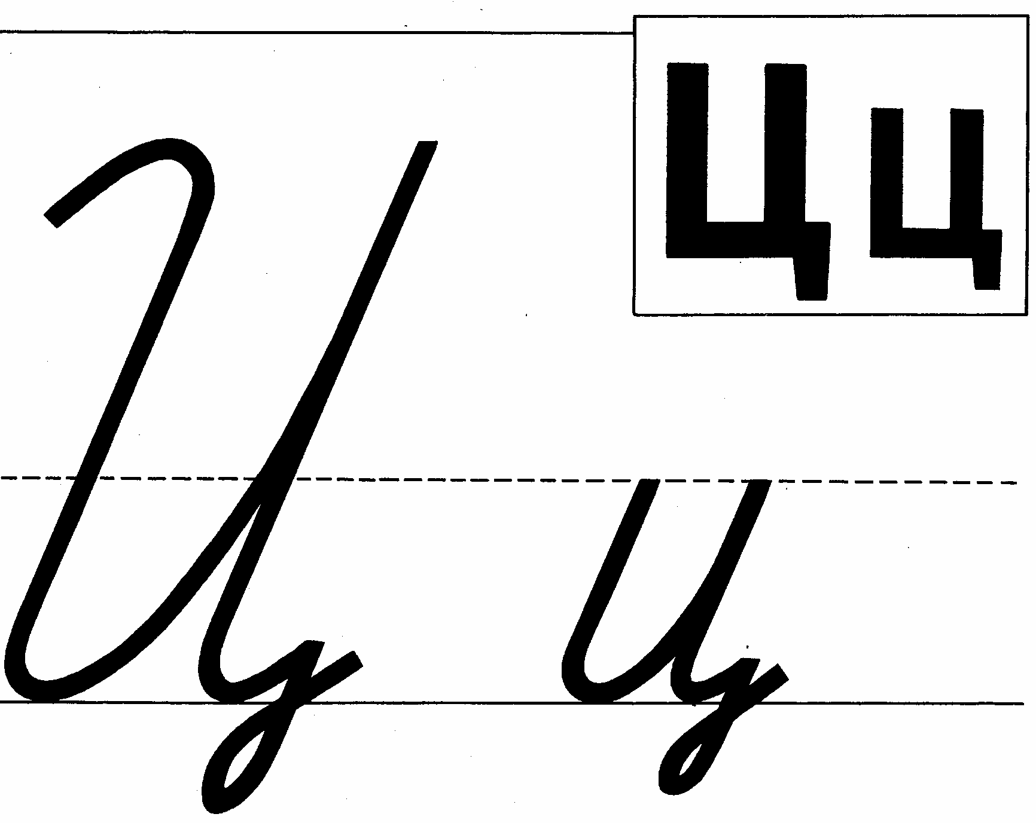

Slide 6
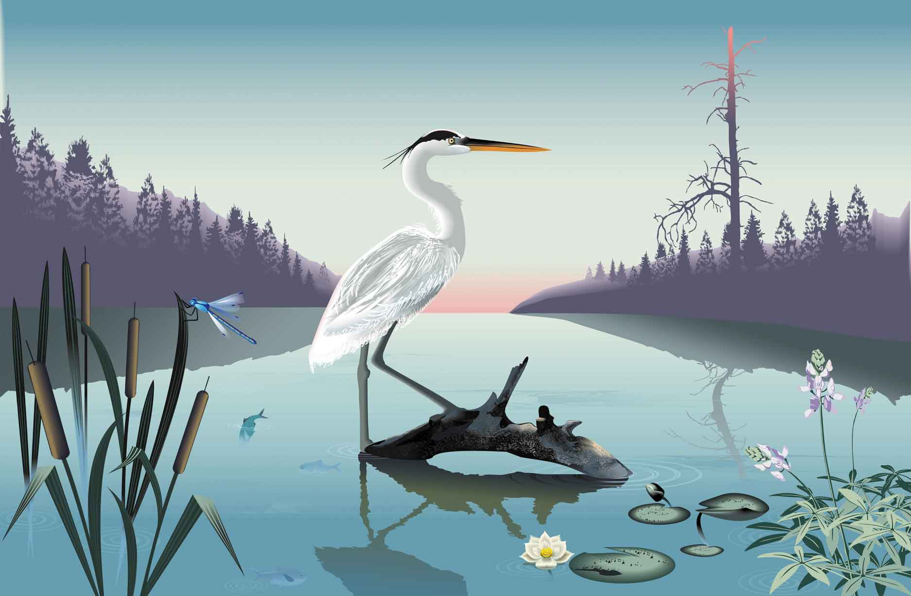
Загадка
На одной ноге стоит,
В воду пристально глядит.

Slide 7
Выдели основу, окончание. Определи род.
Ж.Р.
цапля

Slide 8
Как ты думаешь?
Ж.Р., М.Р., СР.Р.

Slide 9
Найди ошибки у Незнайки
СВЕТ
БЕРЕГА
НЕБО
ФЛАМИНГО СЛИВА

Slide 10
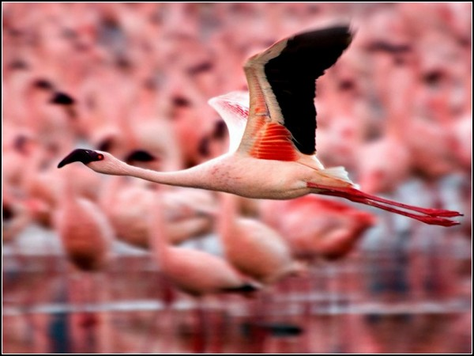
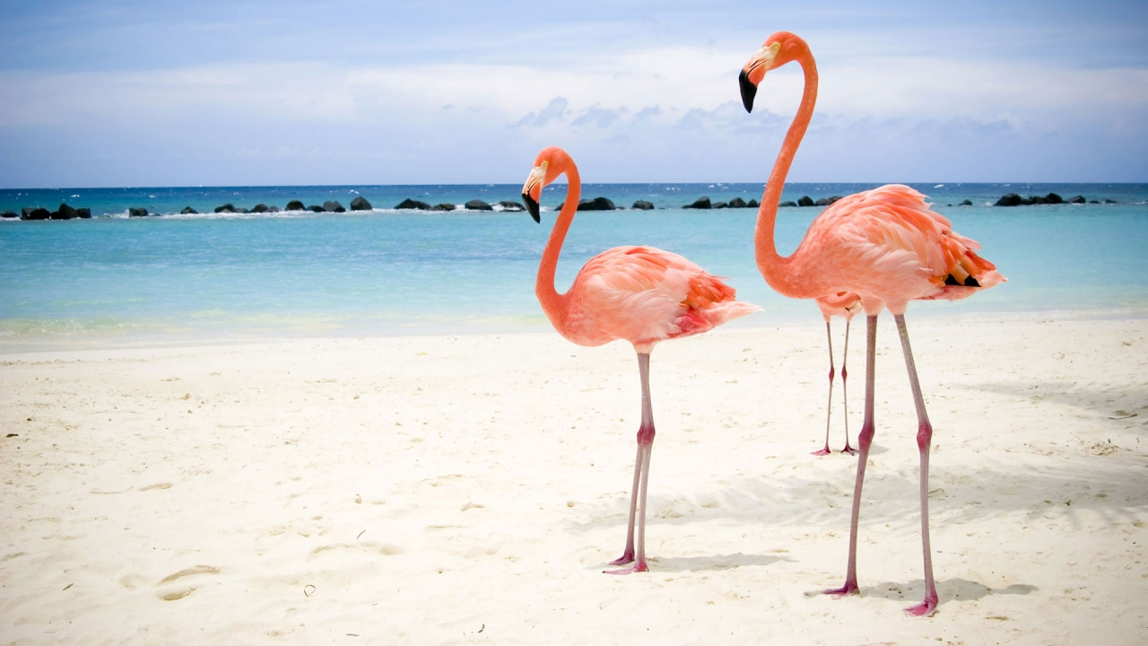
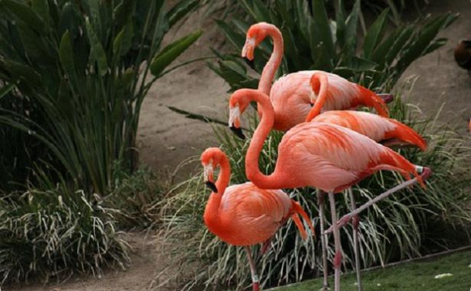
ФЛАМИНГО

Slide 11
Составьте предложение про фламинго, используя картинки, чтобы было понятно в каком числе стоит данное слово.
Фламинго летит.

Slide 12
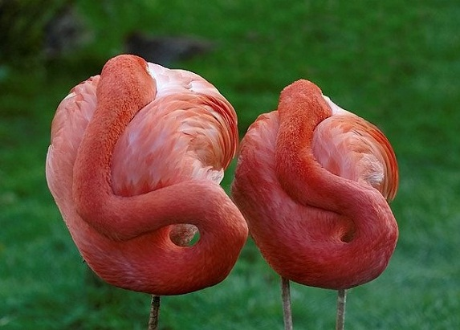
Составьте предложение про фламинго, используя картинки, чтобы было понятно в каком числе стоит данное слово.
Фламинго спят.

Slide 13
Физкультминутка
Есть или нет окончание

Slide 14
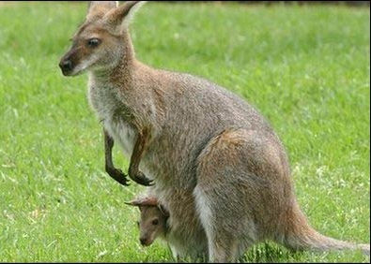
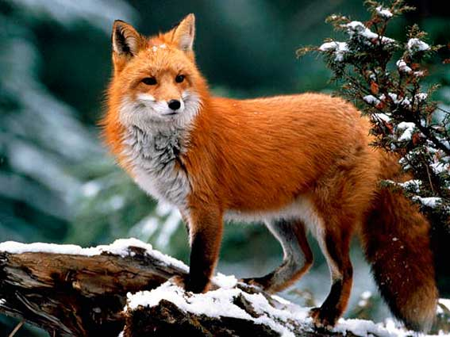
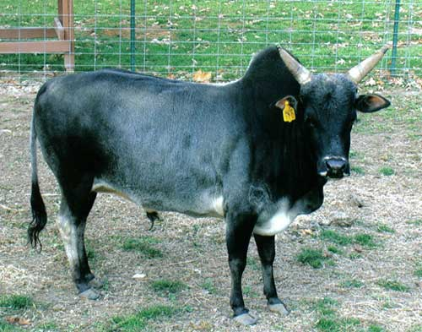
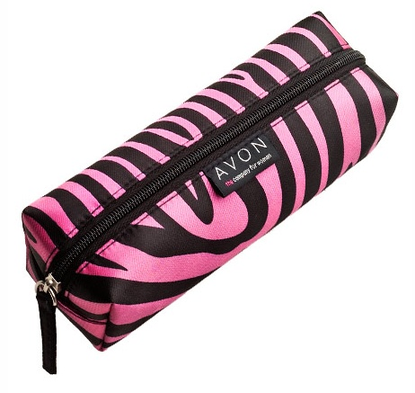
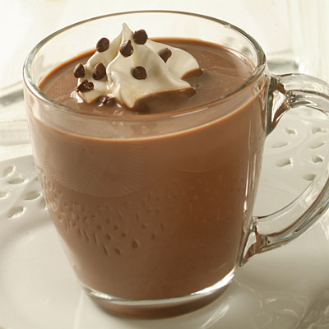
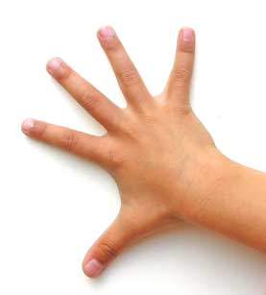
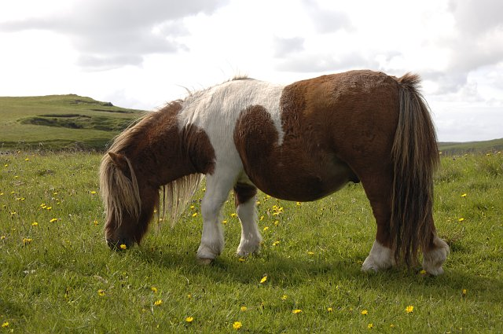
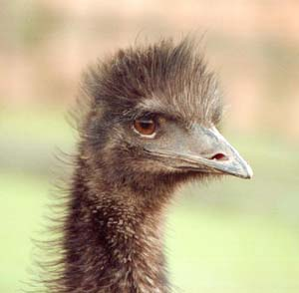
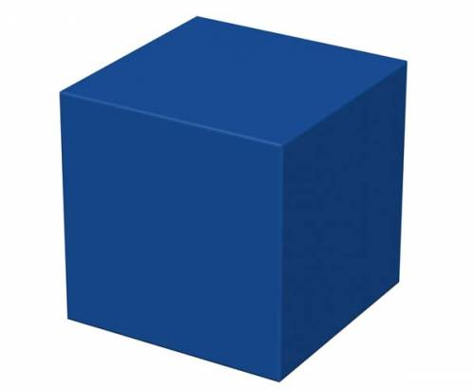

Slide 15
Самостоятельная работа
Запиши слова: поле, лето, какаду, зебу
со словами есть, нет, любуюсь.
Есть ______________________________
Нет________________________________
Любуюсь____________________________
Какие слова не изменились? Выдели основу и окончания, где можно.

Slide 16
ПРОВЕРЬ СЕБЯ!
Есть поле, лето, какаду, зебу
Нет поля, лета, какаду, зебу
Любуюсь полем, летом, какаду, зебу

Slide 17
САМЫЙ ЗОРКИЙ
В тексте за 3 минуты отыскать все слова, у которых нет окончаний.

Slide 18
Как ты думаешь?
Ж.Р., М.Р., СР.Р.

Slide 19
Домашнее задание
На карточке

